Slide 1

AUTOMATIZACIÓN DE PRUEBAS FUNCIONALES
Serenity BDD

Slide 2

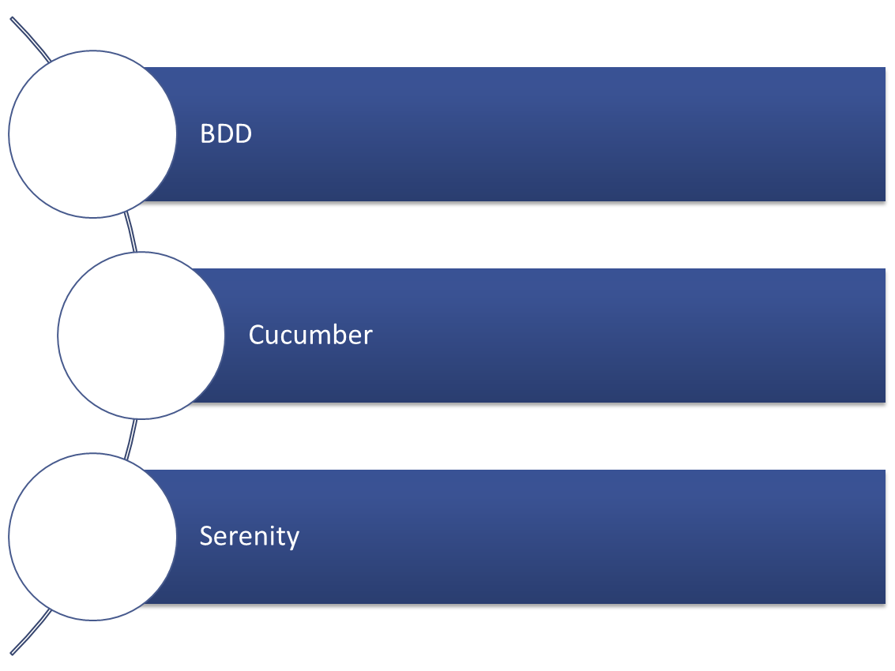




Agenda

Slide 3
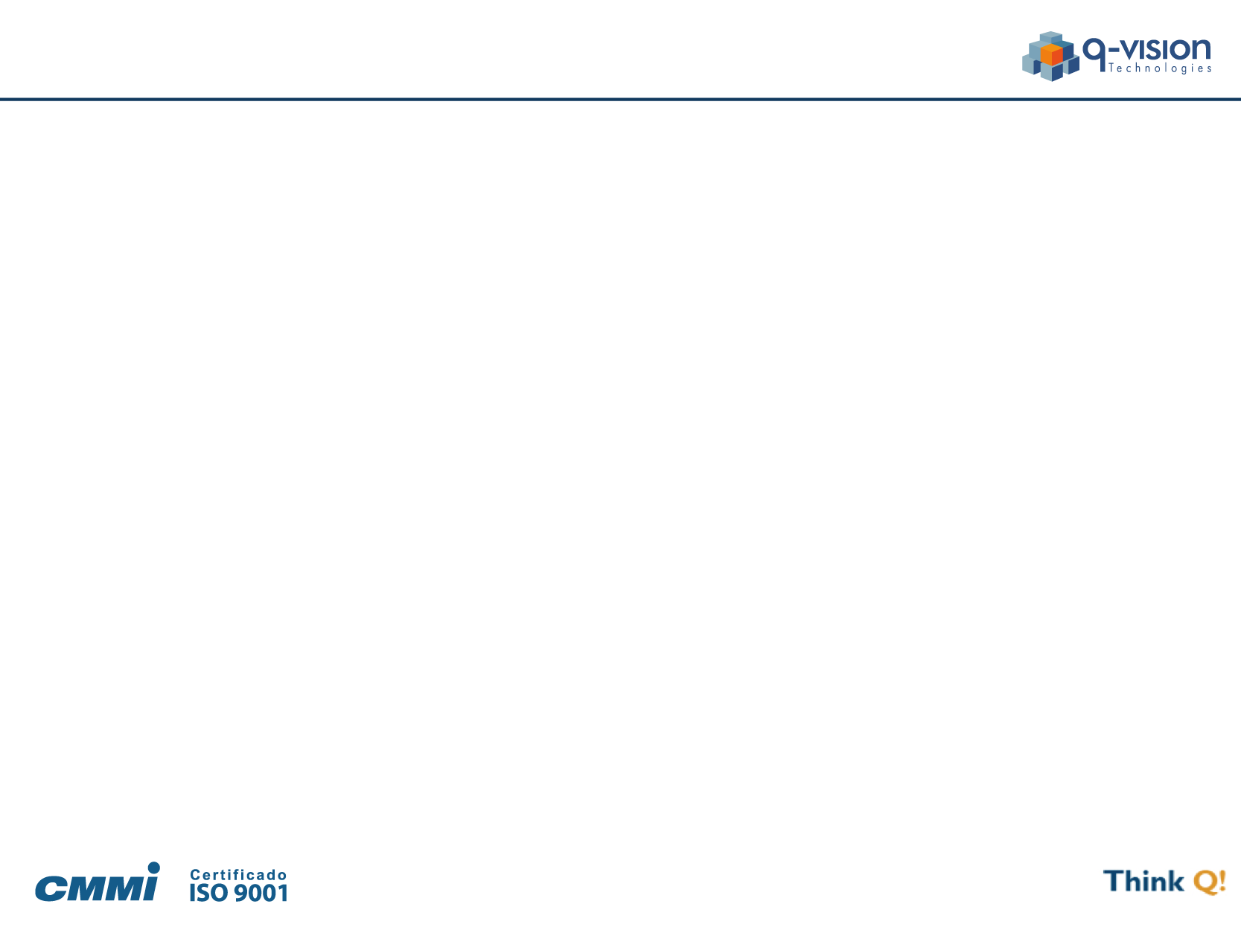
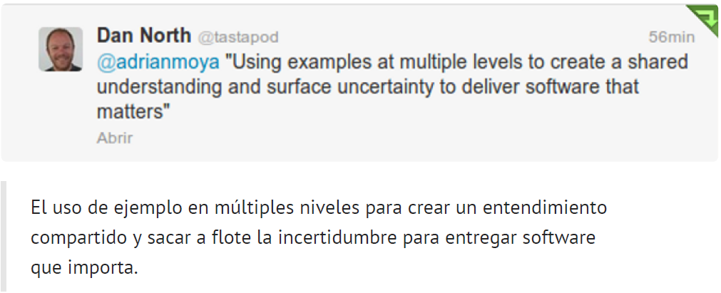
BDD
“BDD es una metodología ágil de segunda generación, de afuera hacia adentro, basada en demanda, de múltiples interesados, múltiple escala y alta automatización. Describe un ciclo de interacciones con salidas bien definidas, resultando en la entrega de software funcionando y probado que importa.”
Dan North

Slide 4
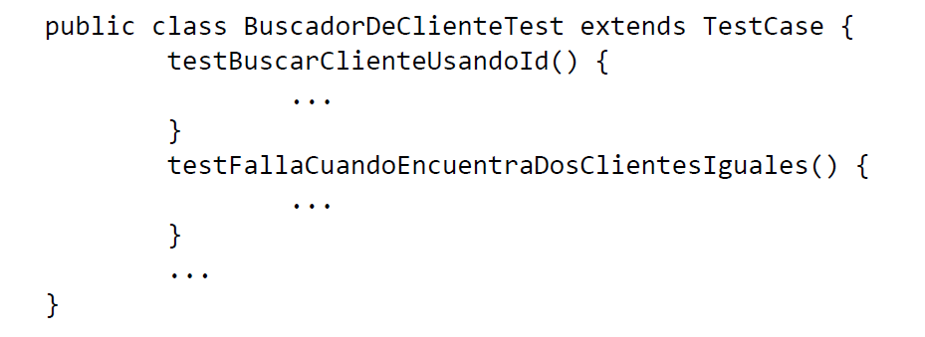
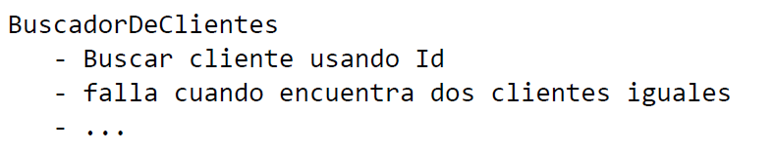
BDD

Slide 5
BDD
Una prueba unitaria con buen nombre brilla
Debería en vez de Test
En 2004 se da cuenta que los “deberías” estaban expresados como enunciados de análisis de sistema.
Lenguaje Ubicuo “DDD”
Nace el Given, When, Then (Dado que, Cuando, Entonces)
Entonces los criterios de aceptación se pueden ejecutar
Gherkin

Slide 6
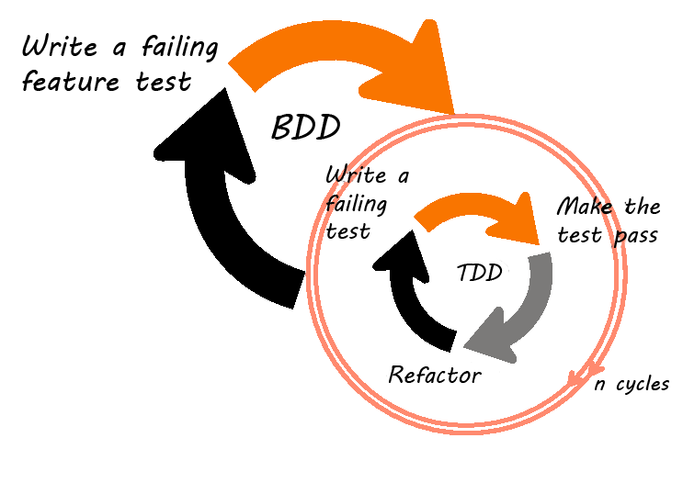
BDD

Slide 7
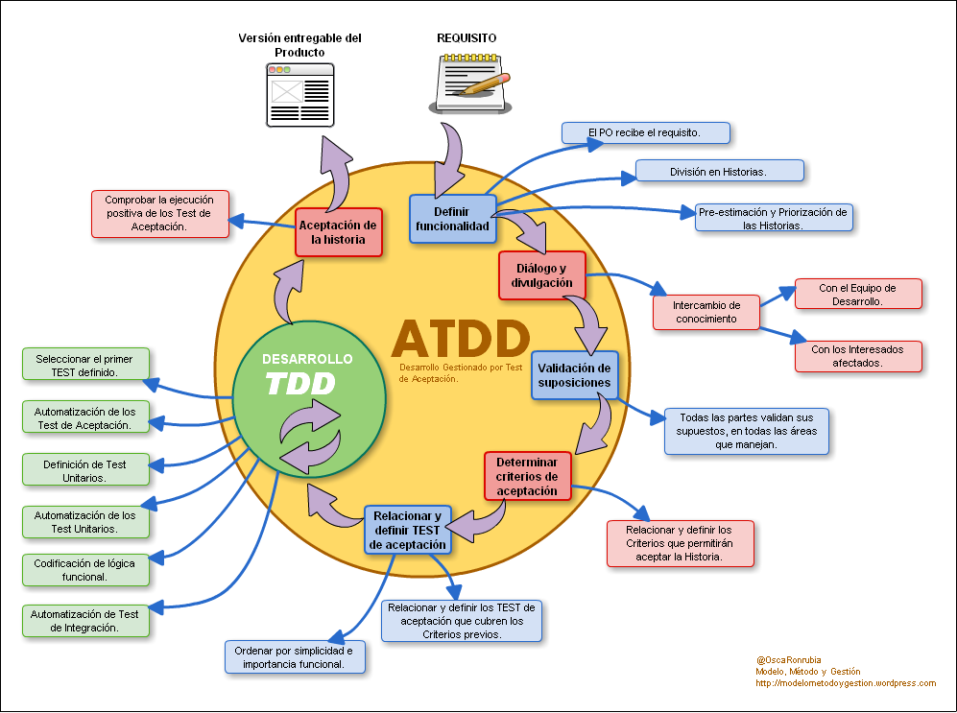
Ciclo ATDD
BDD

Slide 8
Diferencias
“TDD se ocupa solo a nivel unitario o una porción pequeña de la aplicación en desarrollo, BDD se va a ocupar de que las pruebas sobre la integración de esas unidades a un nivel de negocio para que no solo sean pruebas sino que también sean documentación viva de la aplicación al alcance de cualquier usuario y en su mismo idioma (términos que usa comúnmente). Por ultimo ATDD pasa a participar a nivel de la creación de la US, asegurándose que estamos construyendo lo que el cliente realmente necesita en esta etapa de desarrollo”

Slide 9
Beneficios de BDD
Propiedad de los clientes
Escrito en conjunto con los clientes, desarrolladores y analistas de prueba. Entendimiento compartido.
Sobre el Qué y no sobre el Cómo
Expresada en lenguaje de dominio del problema
Conciso, preciso y sin ambigüedades
Documentación en Vivo
Las pruebas definen el comportamiento del sistema
Rápido desarrollo

Slide 10

Cucumber
Cucumber es una herramienta que fue creada para probar un software sobre la cual se pueden crear pruebas de aceptación automatizadas escritas con BDD
https://cucumber.io/

Slide 11
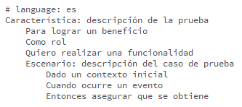
Cucumber - Gherkin

Slide 12
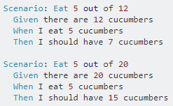
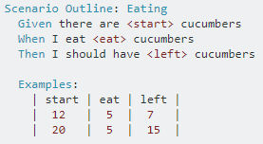
Cucumber - Escenarios

Slide 13
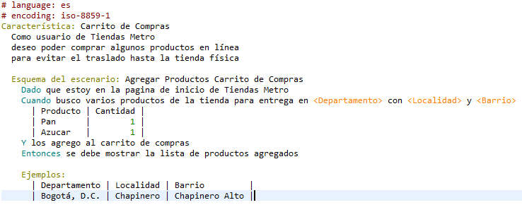
Cucumber - Data

Slide 14


Serenity
http://www.thucydides.info
http://thucydides.info/docs/serenity-staging/
Es un paquete de librerías OS que ayuda a escribir pruebas de aceptación rápidas y con alta calidad.

Slide 15
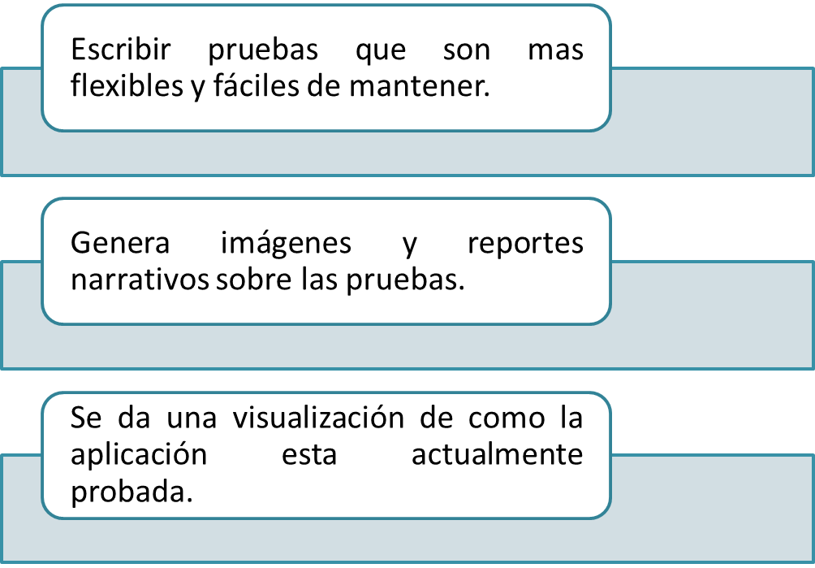
Serenity

Slide 16
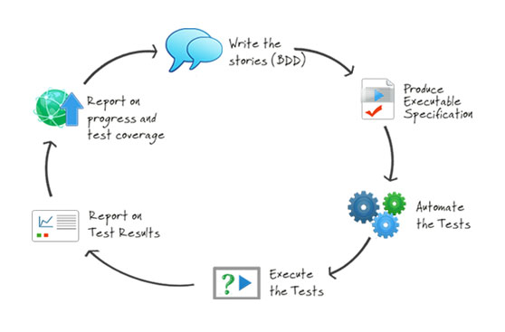
Serenity

Slide 17
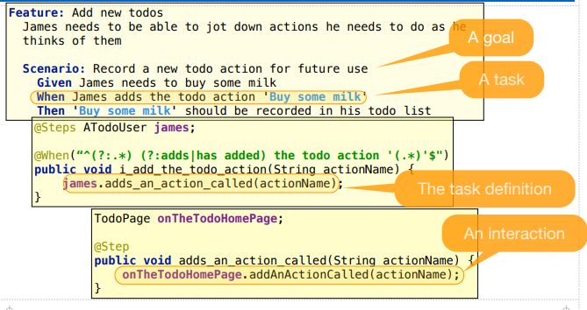
Serenity Estructura

Slide 18

Preguntas

